Slide 1
leonov
Fait par Mathieu Dodier

Slide 2
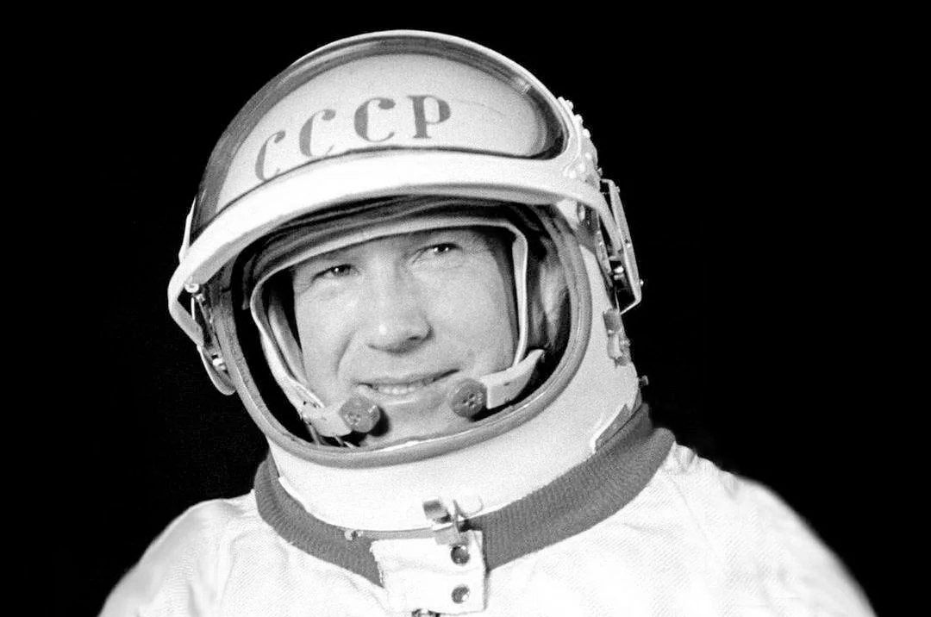
Quoi?alexei leonov

Slide 3
Pays? Russie

Slide 4
Quand?30 mai 1934

Slide 5
Agence?L'agence russe Roscosmos

